Slide 1
Web-разработка автоматизированной технологической системы на коленке. Практический опыт
Михаил Салтаев
ООО «Вотел»

Slide 2
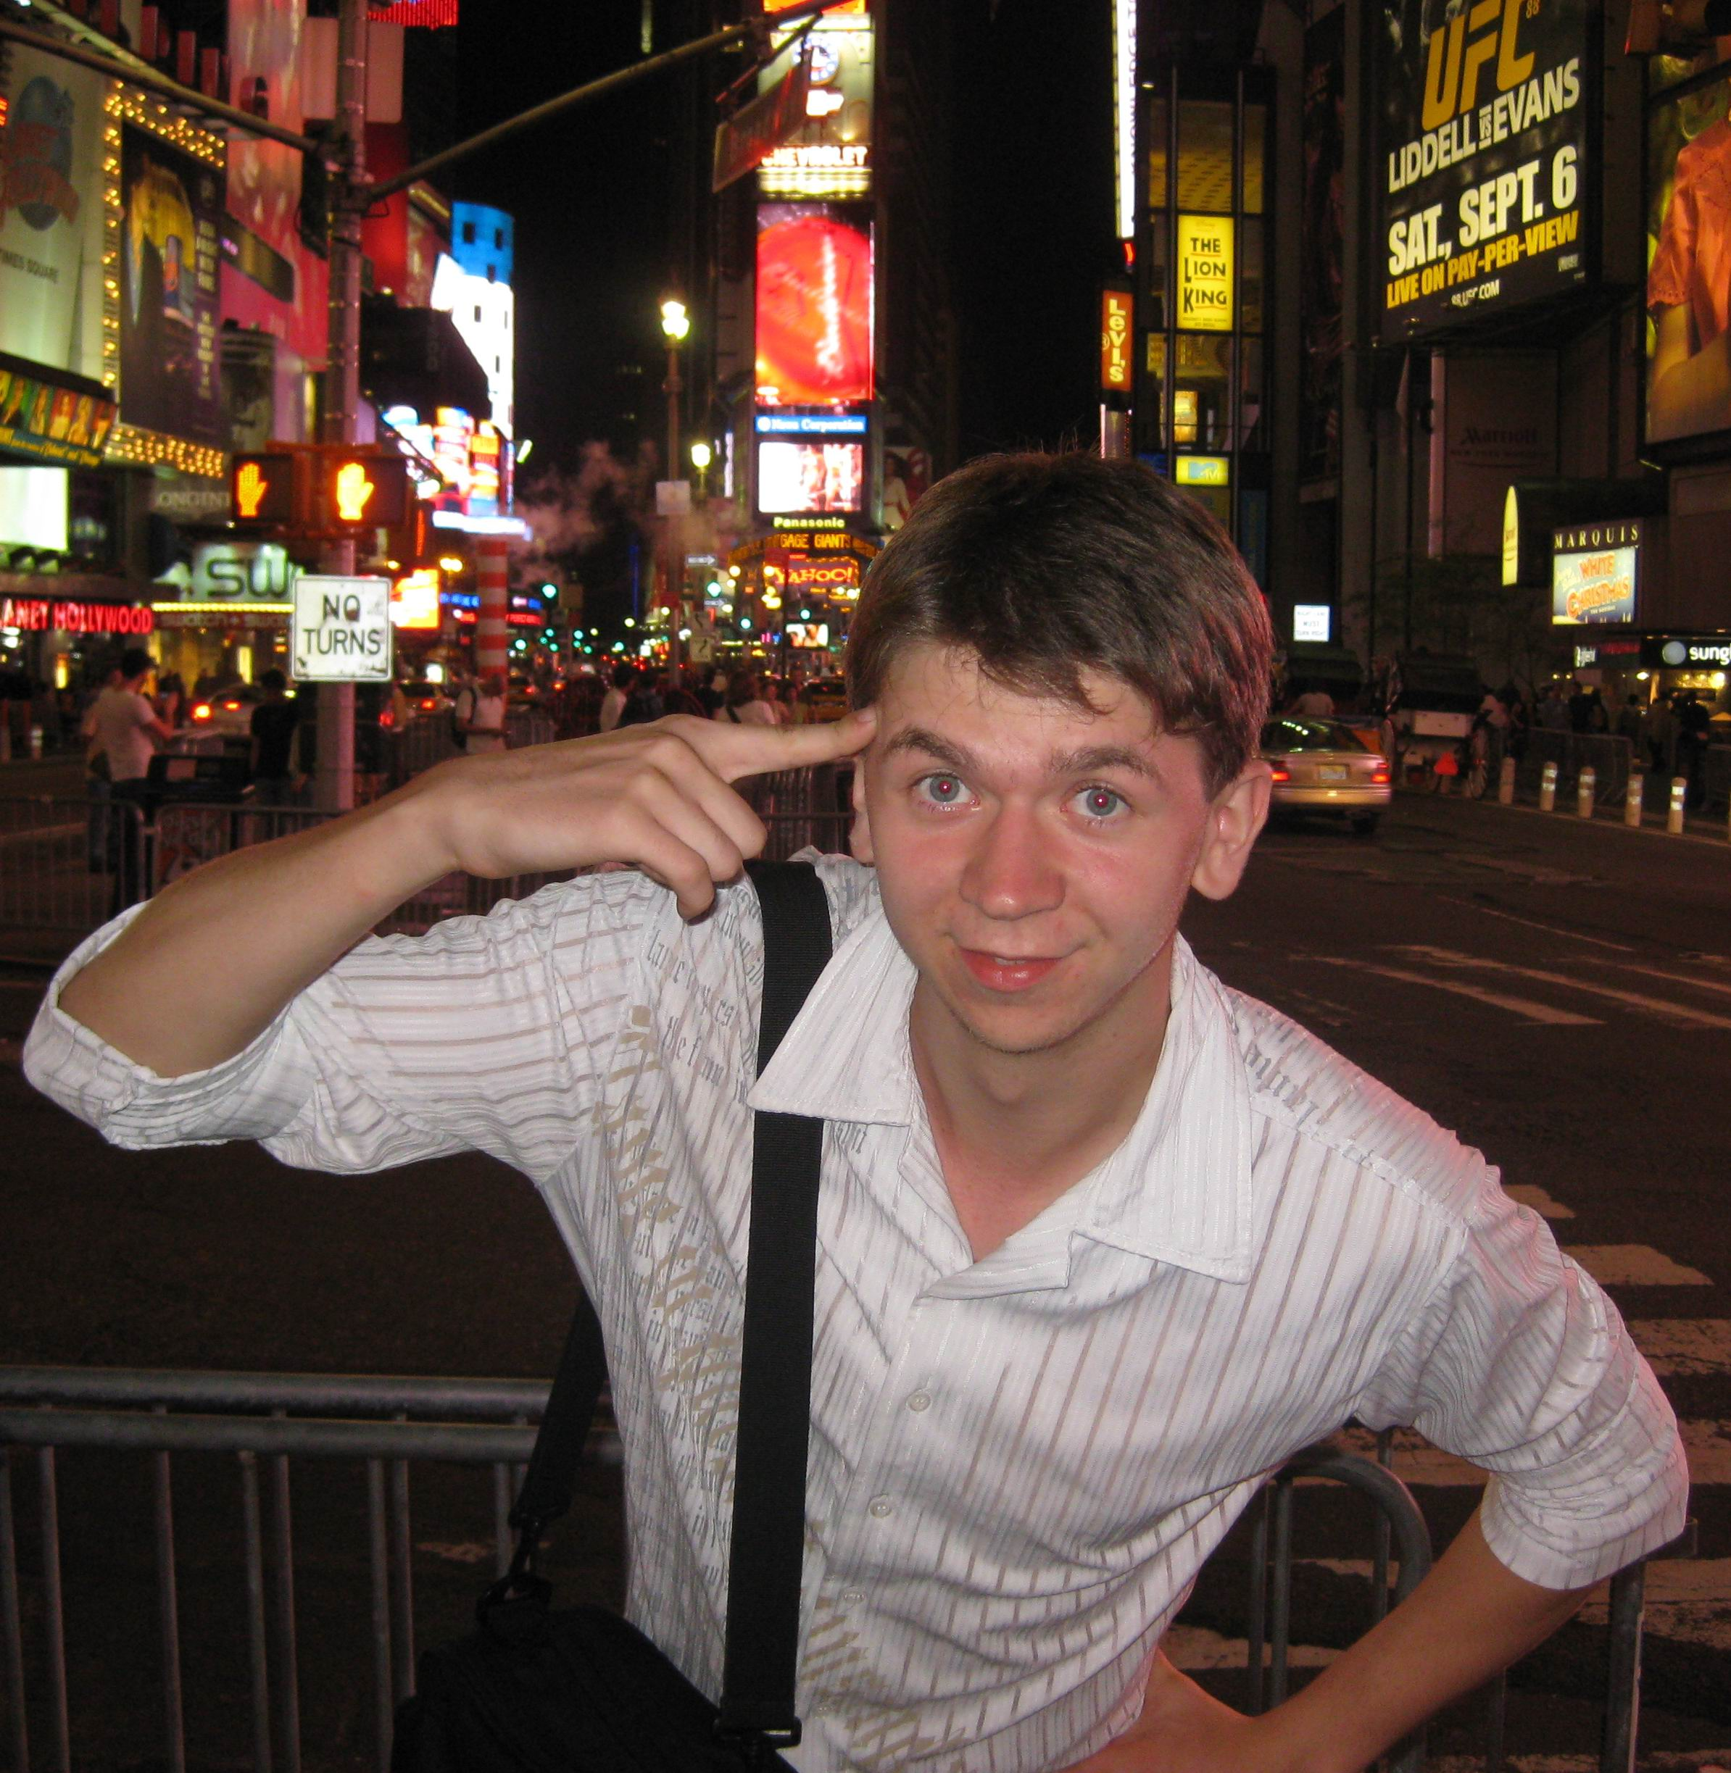

Slide 3

Михаил Салтаев
ООО «Вотел»

Slide 4
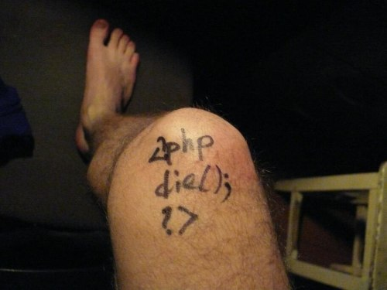
Web-разработка на коленке

Slide 5

Не настоящий колл-центр

Slide 6
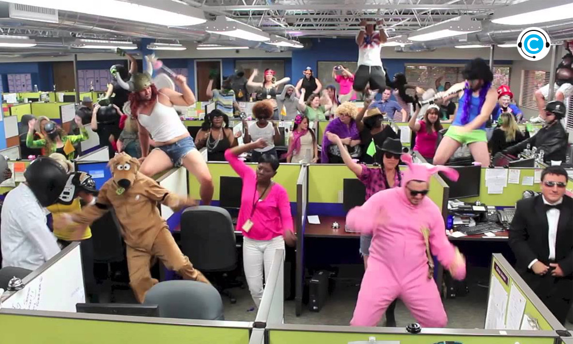
Ближе к реальности

Slide 7
Проблемы
До 40% звонков - пустые
Операторы устают
Колл-центр захлебывается

Slide 8


Slide 9
Решение
Сделать систему, которая звонит сама

Slide 10
Наш ход - подумать

Slide 11
Что мы умеем?
Телефония - Asterisk
PHP, MySQL, Ajax, JSON
Есть печеньки и пить кофе

Slide 12
Что мы не умеем?
CRM-система Битрикс
Программировать за деньги
Делать в срок

Slide 13
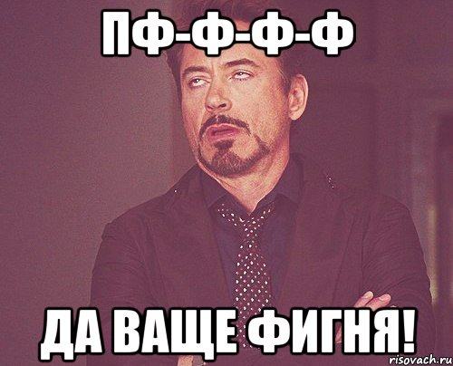

Slide 14
Тех. решение
Оператор
телефонии
Asterisk
Модуль Автодозвона
Битрикс

Slide 15
Логика автодозвона
Система дозванивается до клиента сама
Если успешный, выводим на оператора
Если звонок не успешный, делаем следующий

Slide 16
А что делать?
Если система позвонит, а оператора нет?
Система позвонит, а оператор занят?
Случилась катастрофа!!!

Slide 17


Slide 18
«Система позвонит, а оператор занят?»
Система квот

Slide 19
«Если система позвонит, а оператора нет?»
«Случилась катастрофа!!!»
Система контроля состояний

Slide 20
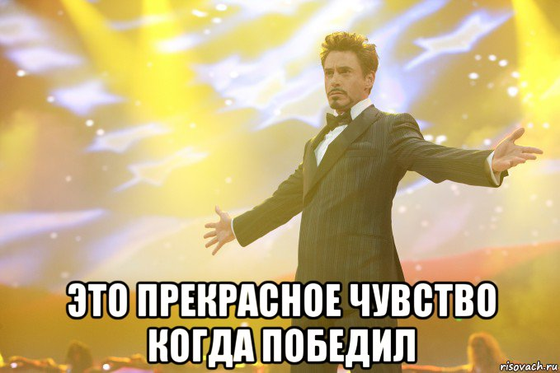

Slide 21
Что-то пошло не так…

Slide 22
Тех. решение
Оператор
телефонии
Asterisk
Модуль Автодозвона
Битрикс

Slide 23
Как работает Битрикс со входящими звонками
Пришел 1 звонок – перевел на оператора.
Пришло 10 звонков. 1 перевел на оператора, другие сбросил. А зачем они тут?

Slide 24
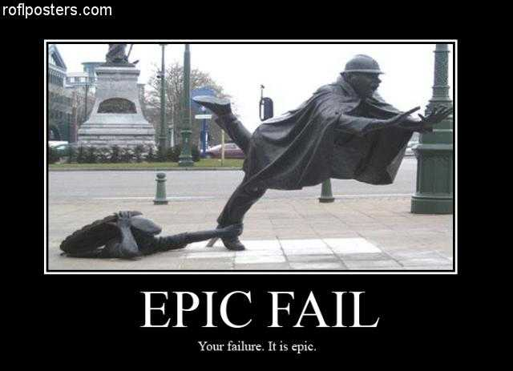

Slide 25
Кардинальная переделка
Оператор
телефонии
Asterisk
Модуль Автодозвона
Только задачи и
результаты
Модуль телефонии
Битрикс

Slide 26
Результаты
250%
На столько увеличилось число ежедневно обрабатываемых задач

Slide 27
Результаты
1 месяц
удалось полностью выработать накопленный объем просрочки

Slide 28
Результаты
в 2 раза
удалось снизить нагрузку на операторов.

Slide 29
Результаты
Node.JS
То, что мы с нуля выучили в ходе разработки.

Slide 30
Результаты
На поток – доработка системы.

Slide 31
В сухом остатке
Быть смелым – это не сложно
Главное – действовать!

Slide 32
В сухом остатке
Нестандартный подход к решению задачи
Невозможно спроектировать систему досконально. Лучше разрабатывать небольшими кусками.

Slide 33
В сухом остатке
Нестандартный подход к решению задачи
Невозможно спроектировать систему досконально. Лучше разрабатывать небольшими кусками.

Slide 34
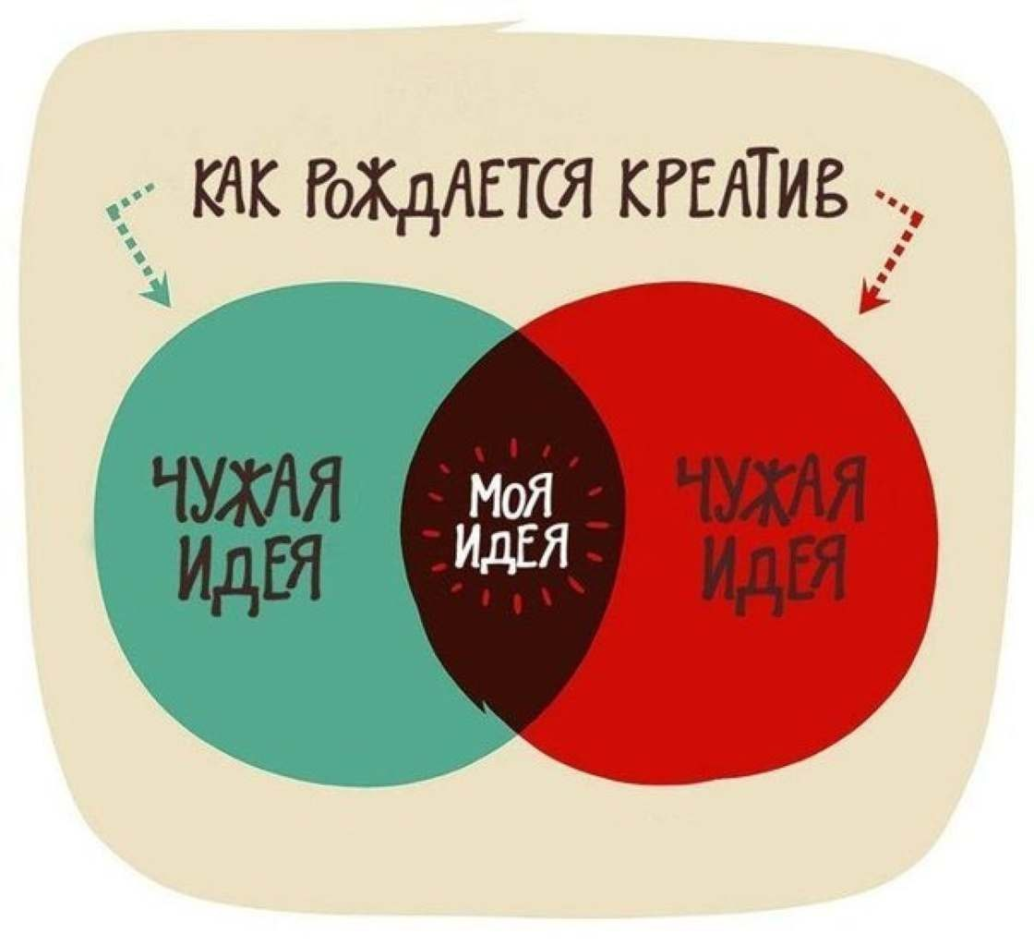
Не нужно стремиться сделать все самому – если есть готовые модули, то задействуй их!

Slide 35
Web-разработка автоматизированной технологической системы на коленке. Практический опыт
Михаил Салтаев
Телефон: +79535080000
E-mail: m.saltaev@gmail.com
Skype: muxas007
ООО «Вотел»

